Slide 1

La société NorImmo spécialiste de la construction
et de la rénovation a fait appel à notre agence
afin de lui concevoir une application pour que
ses différents chefs de chantier puissent organiser
leurs projets.

Slide 2
L'application Block Not a été développée avec un cahier
des charges précis et détaillé élaboré par notre équipe en prenant en compte
les spécificités de l'entreprise et ses attentes.
L'application qui permet à l’utilisateur de :
• Se connecter avec son compte personnel ou de s’inscrire s’il n’a pas de compte
• Voir tous les projets de cet utilisateur sur une page
• Créer un nouveau projet via un formulaire
• Voir le détail d’un projet, c’est-à-dire le projet avec ses tâches quand il clique dessus
• Créer des tâches liées à un projet particulier via un formulaire
• Supprimer les projets et les tâche comme il le désire
• Indiquer si une tâche est terminée
• Distinguer visuellement les tâches finies des tâches en cours
• Voir projets et tâches classées par ordre de deadline
• Utiliser l’application sur les chantiers via une tablette ou un smartphone
• Un utilisateur se connecte avec un email et un mot de passe
• Un projet est composé à minima d’un nom, d’une description, d’une date de création,
d’une deadline
• Une tâche est composée à minima d’un nom, d’une description, d’une date de création,
d’une deadline et d’un statut (finie ou non)

Slide 3
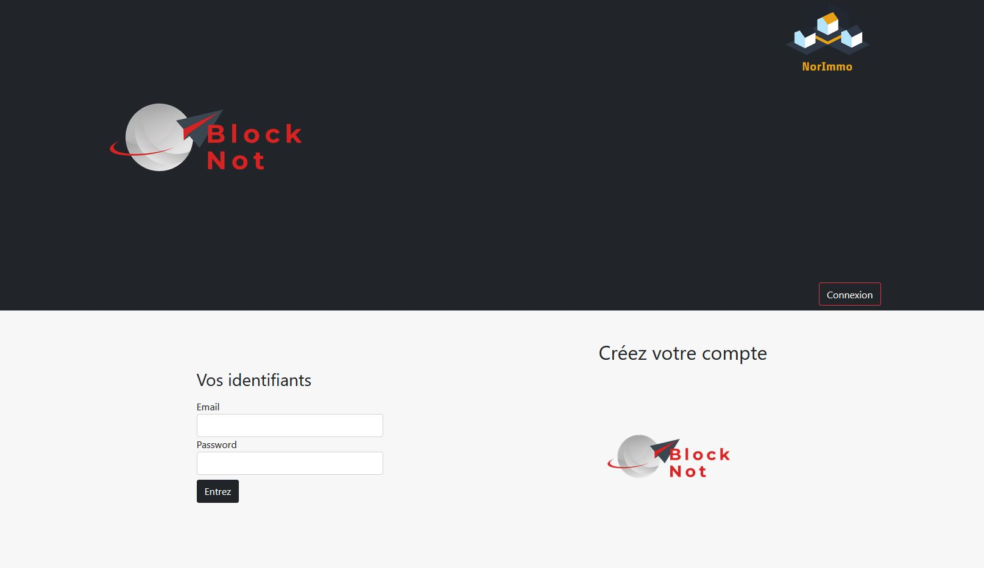
Lors de la connexion l'utilisateur est directement invité a se logger ou créer un compte

Slide 4
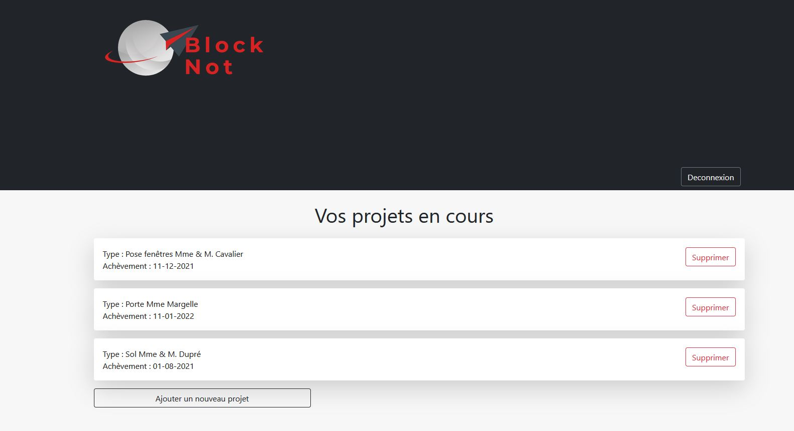
Une fois connecté l'utilisateur voit directement ses projets et peut en ajouter de nouveaux

Slide 5
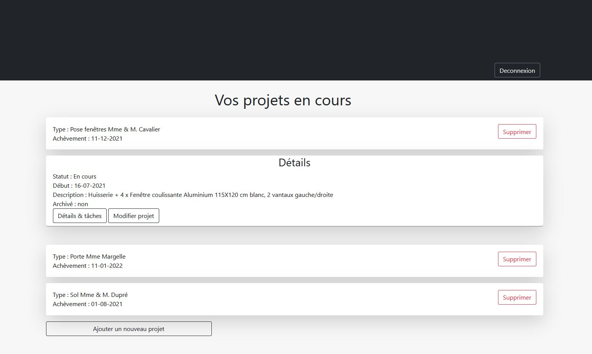
Comme internet ne serait rien JAVASCRIPT
LE langage du web
La page principale est animée par un tout nouveau procédé qui fait découvrir au clique
les détails du projet habillement dissimulée ! Nous avons nommé cela accordéon
Nous ne serions rien sans JAVASCRIPT

Slide 6
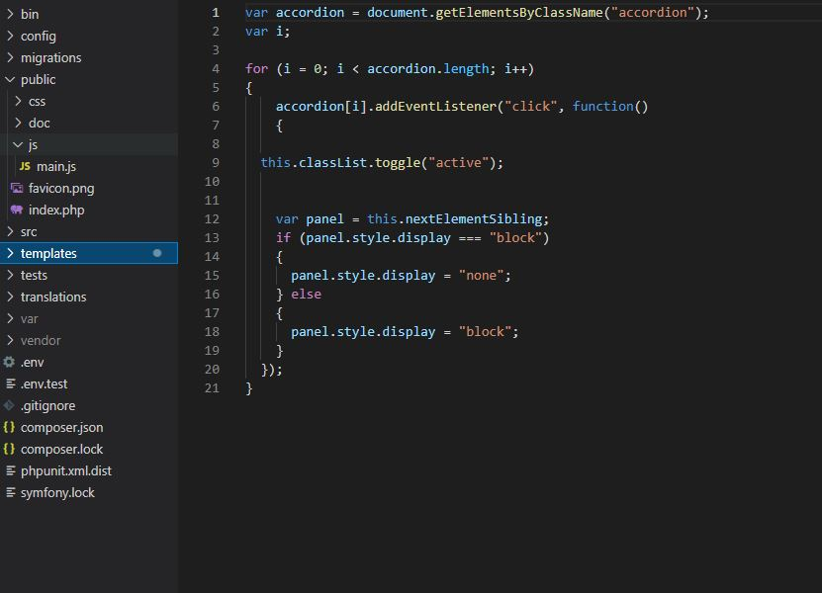
Voici le code, certe technique mais qui est
une merveille a lire

Slide 7
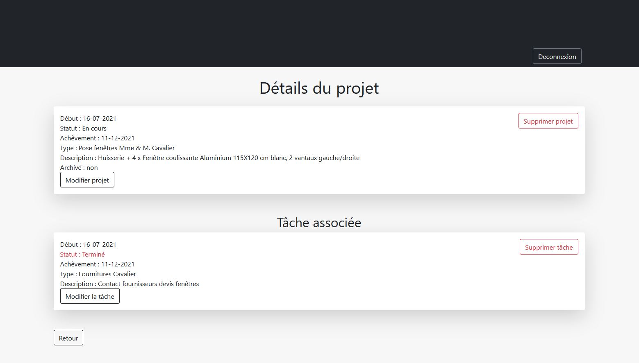
Les projets et les tâches peuvent être visualisées et modifiées
sur la page des détails du projet

Slide 8
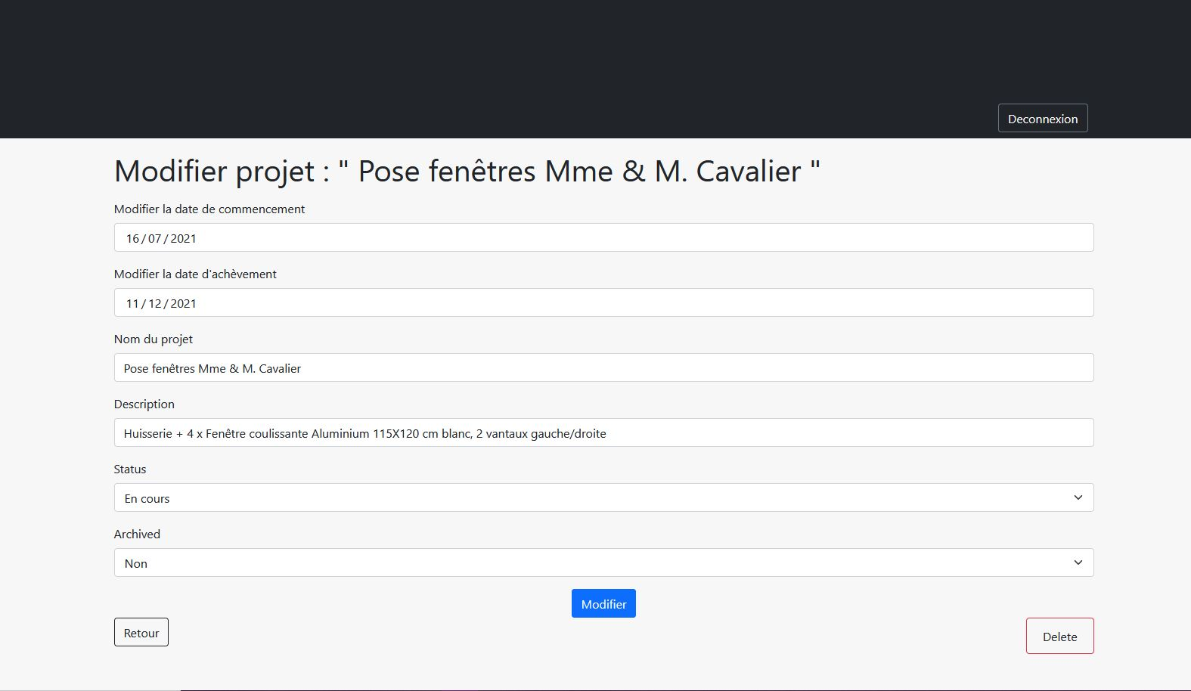
Exemple de formulaire de modofication

Slide 9
Merci de votre attention et
de ne pas vous êtes endormi
Car c'est l'heure de la sieste et en plus il fait chaud!

